Slide 1

Logaritmo de x en base 2
Montoya

Slide 2
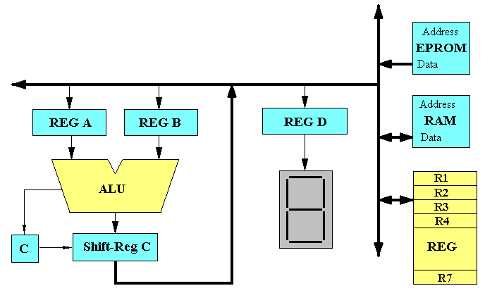
Datapath
  Diseñar una FSM para calcular el Log2X usando el procesador de la figura 1. El dato es de 8 bits, MRAM[02] y el resultado se almacena en R3 y R4. Realizar ASM.

Slide 3
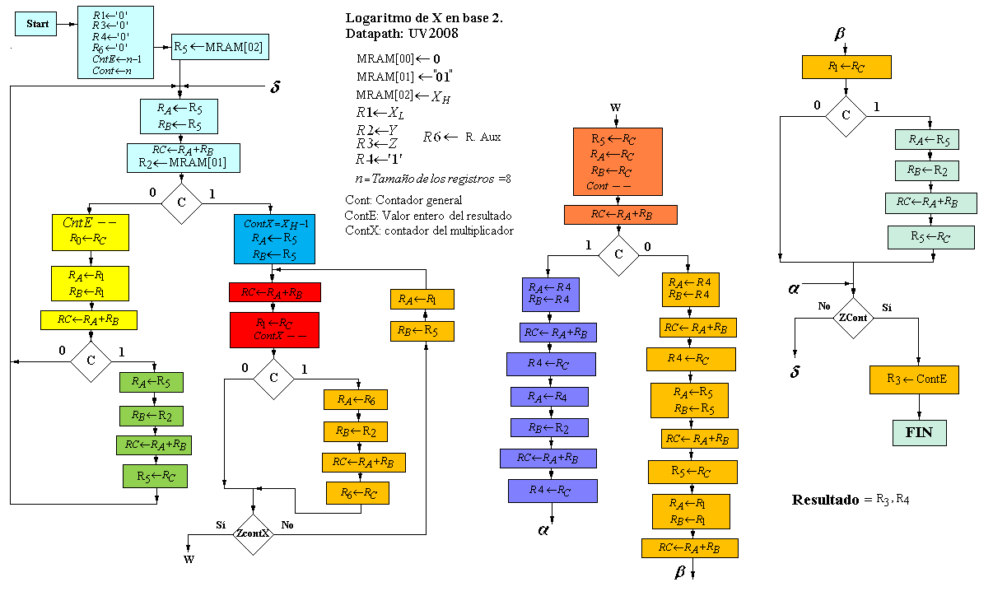
ASM: Logaritmo de X en base 2

Slide 4
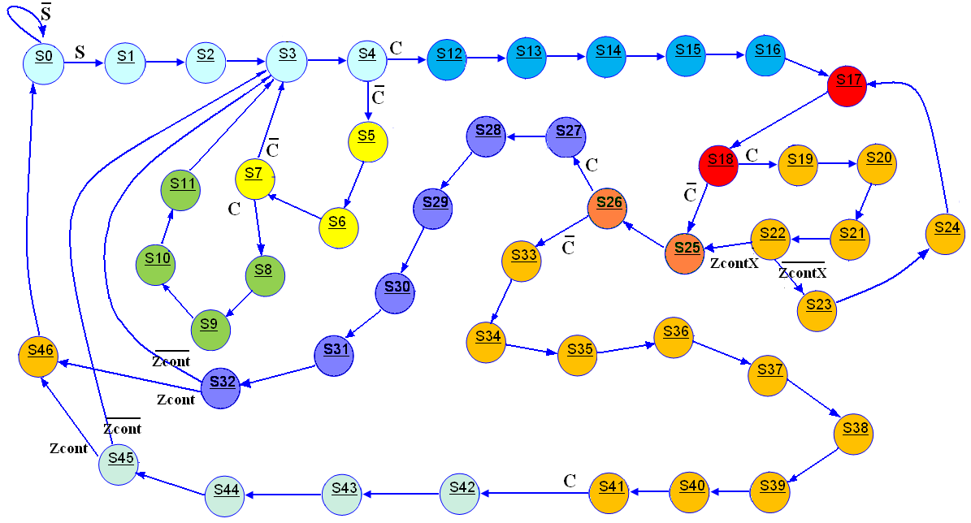
FSM: Logaritmo de X en base 2

Slide 5
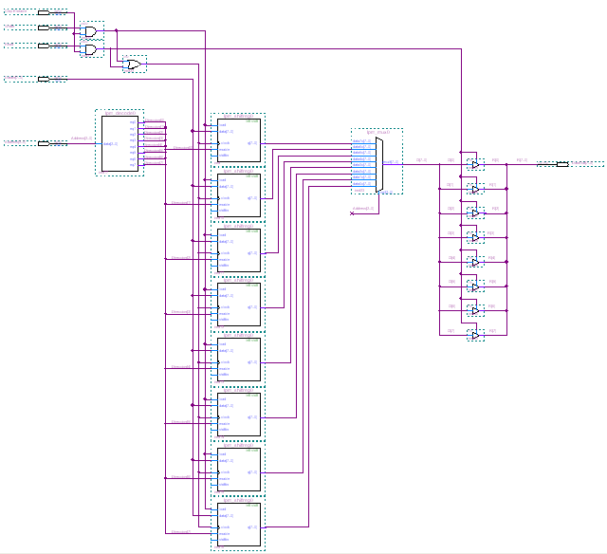
Implementación de la memoria RAM
Consta de 8 registros con sus respectivas señales de habilitación

Slide 6
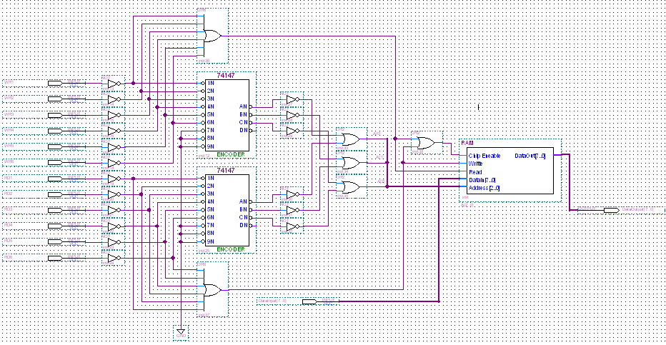
Implementación del banco de Registros

Slide 7
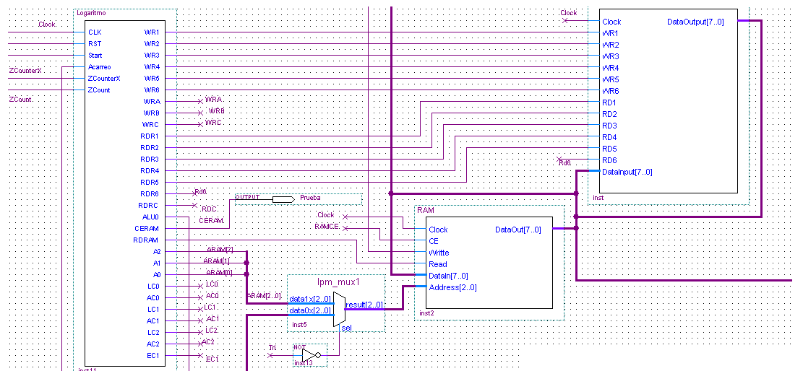
Vista ampliada FSM – Banco de Registros
Banco de reg.
Bus de datos
FSM

Slide 8
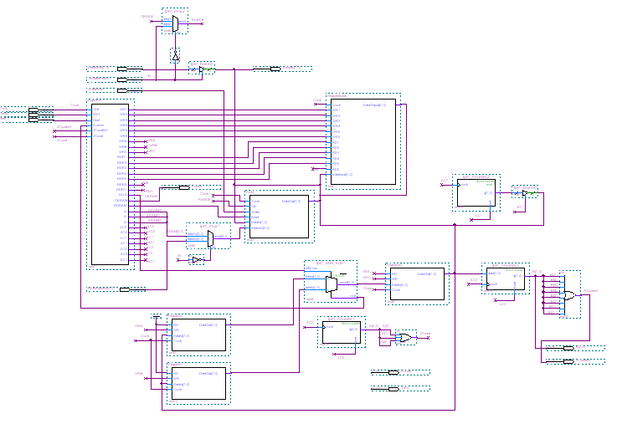
Datapath Completo
RAM
Bank Registers
Full Adder
FSM
Bus
Reg A
Reg B
Reg C

Slide 9
Datos a cargar
En la memoria RAM se cargan previamente los datos con los que se va a trabajar:
MRAM[01] “ 01”
MRAM[02] Dato de 8 bits
MRAM[03] contador =8 (tamaño de los registros)

Slide 10

Lectura de resultados
El resultado consta de un valor entero y un valor decimal.
El valor entero se almacena automáticamente en el registro R3 y el valor decimal en el registro R4.
En las simulaciones se observarán los resultados; entero y decimal en forma consecutiva en el bus de datos que muestra las salidas.
La lectura las cifras decimales deberá interpretarse como tal; con peso decimal.

Slide 11
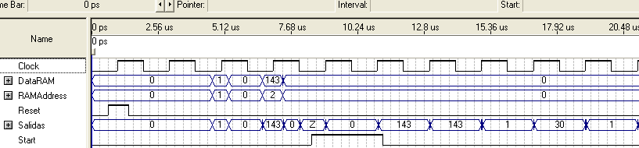
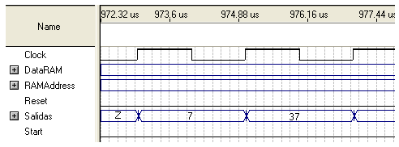




Prueba 1: log2 (143)
Carga de datos
Parte entera: 7
Parte decimal: 22

Slide 12
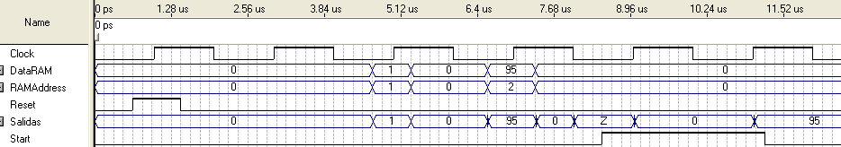
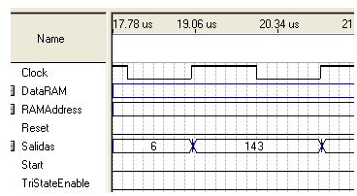


Prueba 2: log2 (95)
carga
Parte entera: 6
Parte decimal: 143
6.5590

Slide 13
Máquina de Gaseosas

Slide 14
Enunciado
  Diseñar la FSM una máquina de venta de gaseosas. Realizar el diagrama de estados, FSM Moore, FFT.
  Monedas de: 100, 200, 500.
  Productos: Cocacola, Pepsi, Postobón. Precio: 800 cada uno.
  No entrega devuelta.

Slide 15
Codificación
Entrada | código
Moneda de 100 pesos | 001
Moneda de 200 pesos | 010
Moneda de 500 pesos | 011
Petición de producto | 1XX

Slide 16
Diagrama de estados
010
1XX
010
1XX
1XX
000
000
000
1XX
1XX
S0
001
S1
001
S2
001
S3
001
000
00
00
S4
000
00
00
00
011
011
011
001
XXX
010
010
011
S5
S8
00
1XX
01
1XX
001
S7
001
S6
000
00
010
00
0XX
011
1XX
000
010
011

Slide 17
Tabla de transición de estados
EP |  |  |  | PE |  |  |  | Z1 | PE |  |  |  | Z1 | PE |  |  |  | Z1 | PE |  |  |  | Z1 | PE |  |  |  | Z1
 |  |  |  | IN= 000 |  |  |  |  | IN= 001 |  |  |  |  | IN= 010 |  |  |  |  | IN= 011 |  |  |  |  | IN= 1XX
Q3 | Q2 | Q1 | Q0 | Q3* | Q2* | Q1* | Q0* |  | Q3* | Q2* | Q1* | Q0* |  | Q3* | Q2* | Q1* | Q0* |  | Q3* | Q2* | Q1* | Q0* |  | Q3* | Q2* | Q1* | Q0*
0 | 0 | 0 | 0 | 0 | 0 | 0 | 0 | 0 | 0 | 0 | 0 | 1 | 0 | 0 | 0 | 1 | 0 | 0 | 0 | 1 | 0 | 1 | 0 | 0 | 0 | 0 | 0 | 0
0 | 0 | 0 | 1 | 0 | 0 | 0 | 1 | 0 | 0 | 0 | 1 | 0 | 0 | 0 | 0 | 1 | 1 | 0 | 0 | 1 | 1 | 0 | 0 | 0 | 0 | 0 | 1 | 0
0 | 0 | 1 | 0 | 0 | 0 | 1 | 0 | 0 | 0 | 0 | 1 | 1 | 0 | 0 | 0 | 1 | 0 | 0 | 0 | 0 | 1 | 1 | 0 | 0 | 0 | 1 | 0 | 0
0 | 0 | 1 | 1 | 0 | 0 | 1 | 1 | 0 | 0 | 1 | 0 | 0 | 0 | 0 | 1 | 0 | 1 | 0 | 0 | 1 | 1 | 1 | 0 | 0 | 0 | 1 | 1 | 0
0 | 1 | 0 | 0 | 0 | 1 | 0 | 0 | 0 | 0 | 1 | 0 | 1 | 0 | 0 | 1 | 1 | 0 | 0 | 0 | 1 | 1 | 1 | 0 | 0 | 1 | 0 | 0 | 0
0 | 1 | 0 | 1 | 0 | 1 | 0 | 1 | 0 | 0 | 1 | 1 | 0 | 0 | 0 | 1 | 1 | 1 | 0 | 0 | 1 | 1 | 1 | 0 | 0 | 1 | 0 | 1 | 0
0 | 1 | 1 | 0 | 0 | 1 | 1 | 0 | 0 | 0 | 1 | 1 | 1 | 0 | 0 | 1 | 1 | 1 | 0 | 0 | 1 | 1 | 1 | 0 | 0 | 1 | 1 | 0 | 0
0 | 1 | 1 | 1 | 0 | 1 | 1 | 1 | 0 | 0 | 1 | 1 | 1 | 0 | 0 | 1 | 1 | 1 | 0 | 0 | 1 | 1 | 1 | 0 | 1 | 0 | 0 | 0 | 0
1 | 0 | 0 | 0 | 0 | 0 | 0 | 0 | 1 | 0 | 0 | 0 | 0 | 1 | 0 | 0 | 0 | 0 | 1 | 0 | 0 | 0 | 0 | 1 | 0 | 0 | 0 | 0 | 1

Slide 18
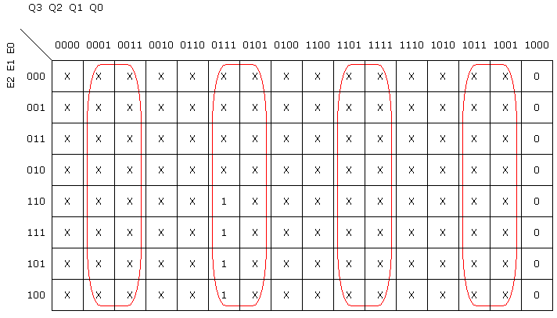
Mapa de Karnaugh

Slide 19
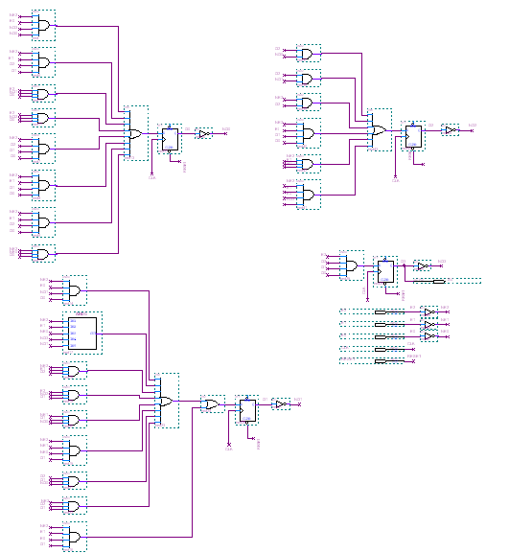

Slide 20
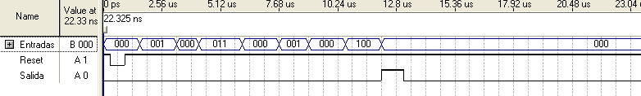
Simulación 1
Ingresa moneda de 500, acumula 600
Pide producto
Otra de 100
Ingresa moneda de 100
Entrega producto

Slide 21
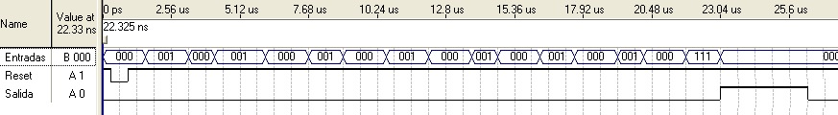
Simulación 2
Ingresa monedas de 100 hasta completar el total
Pide producto
Entrega producto

Slide 22
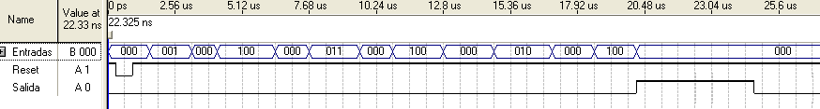
Simulación 3
Moneda de 500
Completa valor
Pide
Pide producto
Pide
Ingresa moneda de 100
No entrega producto hasta completar el valor
Entrega

